Slide 1
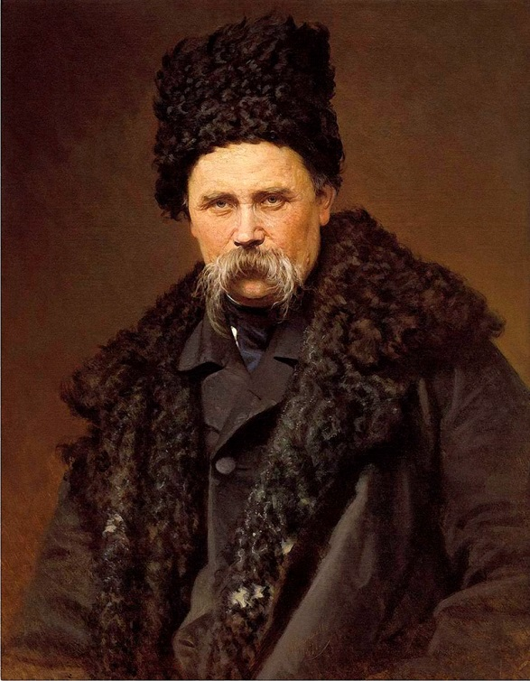
І проект: «Боротьба за волю – як провідна ідея поезії Т.Г.Шевченка «Ой чого ти почорніло, зеленеє поле?» Автор: Федорова Антоніна, вихованка гуртка «Спадщина» ЦТДЮ м. Ірпеня Керівник: Осецька Л. Т.

Slide 2
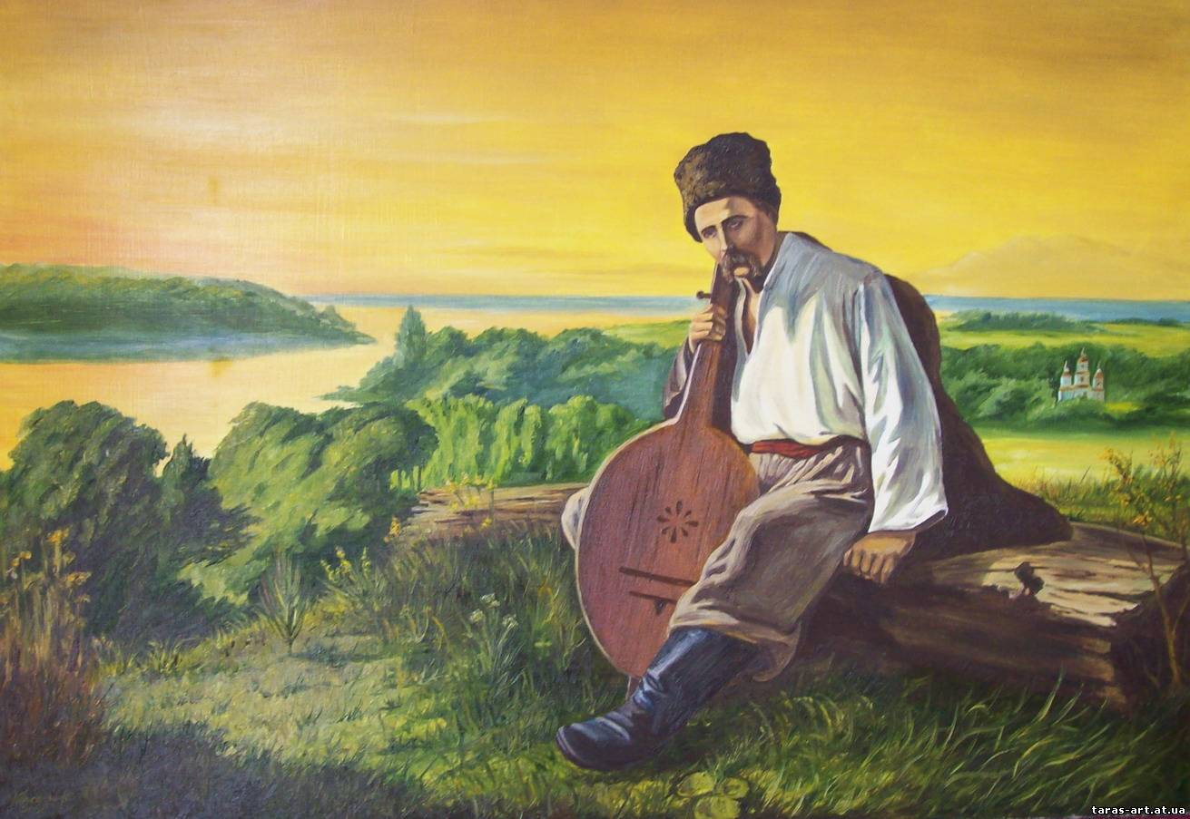
Орися ж ти, моя ниво,
Долом та горою!
Та засійся, чорна ниво,
Волею ясною!
“Не нарікаю я на Бога”
Т. Г. Шевченко

Slide 3
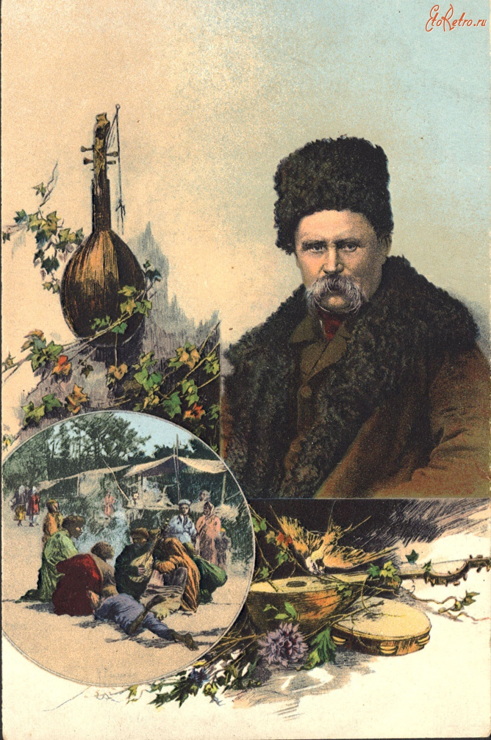
У поетичній спадщині Тараса Шевченка особливе місце займає поезія «Ой чого ти почорніло, зеленеє поле?» Твір є своєрідним відгуком Великого Кобзаря на події під Берестечком на Волині, де відбулася у 1651 році героїчна і водночас трагічна битва селянсько-козацького війська Богдана Хмельницького з польсько-шляхетським військом Яна Казимира.

Slide 4
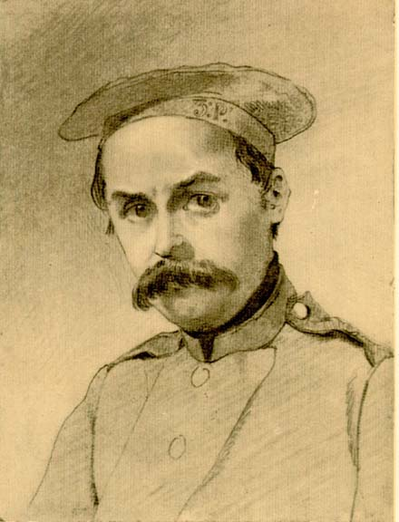
У перші роки свого заслання (1847-1848) Т. Шевченко створює широку панораму історико-побутових поетичних творів – досить різнопланових щодо хронології, тематики, художньо-мистецького вирішення («Їржавець», «Чернець», «Швачка», «У неділеньку у святую», «Заступила чорна хмара»). І з посеред того кола творів суттєво вирізняється поезія «Ой чого ти почорніло, зеленеє поле?». У цьому, очевидно, є певний сенс. Твір написано у другій половині 1848 року на Кос-Аралі.

Slide 5
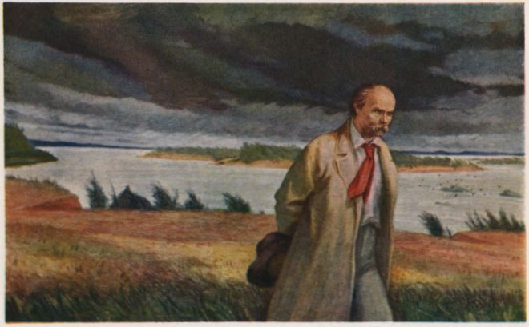
Ой чого ти почорніло,
Зеленеє поле?
- Почорніло я од крові
За вольную волю.
Круг містечка Берестечка
На чотири милі
Мене славні запорожці
Своїм трупом вкрили.
Ой чого ти почорніло,
Зеленеє поле?
- Почорніло я од крові
За вольную волю.
Круг містечка Берестечка
На чотири милі
Мене славні запорожці
Своїм трупом вкрили.

Slide 6
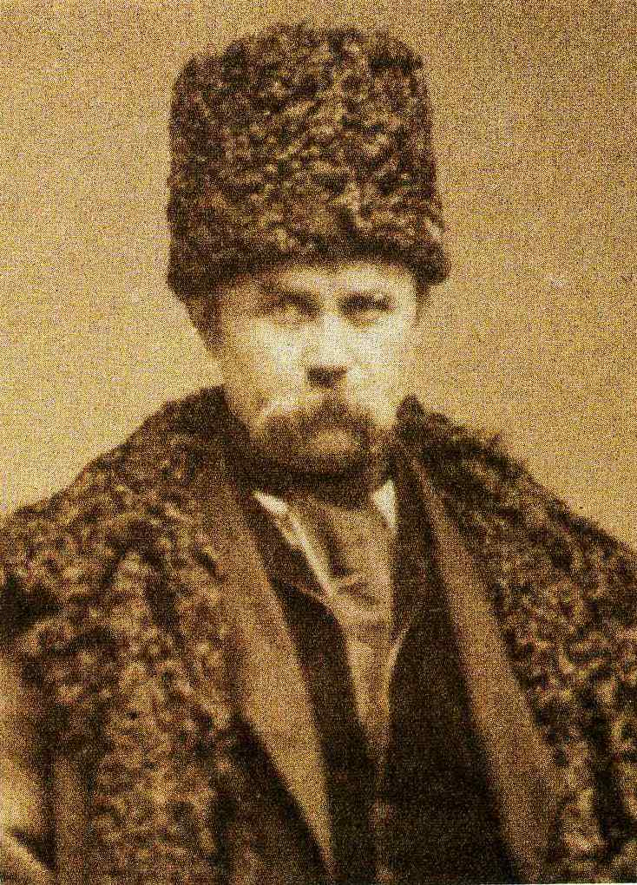
Прикінцеві рядки поезії «Ой чого ти почорніло, зеленеє поле?» позначені, здавалося б, явними нотками песимізму. Але ж глибинний зміст твору поданий у часовій ретроспективі, то ж стосовно до цього повинен бути і відповідний підхід до його осмислення, оцінки. У 1914 році відомий дослідник літератури Василь Щурат в одній із своїх праць зазначав, що образ Берестецького поля у Шевченка «сильно надиханим безпосередністю спостереження», а безнадійність, виражена у творі, співвідноситься з особистим почуттям невільницької безнадійності поета.

Slide 7
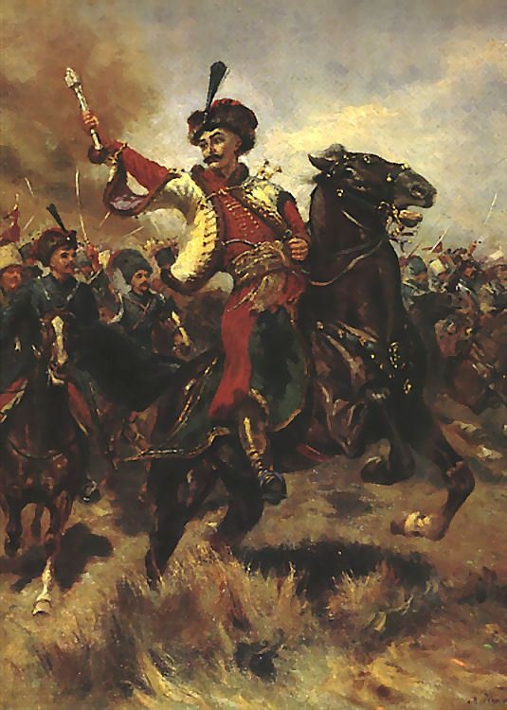
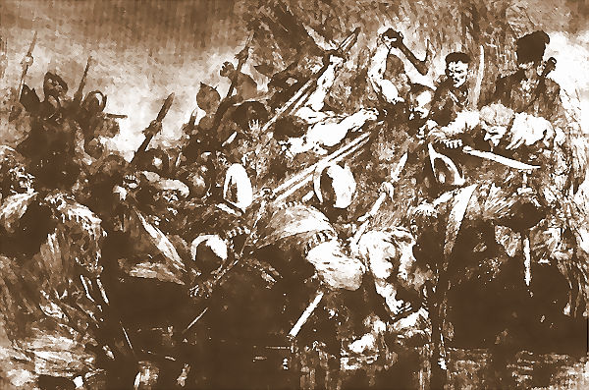
Невдалі результати Берестецької битви, а незабаром і Переяславська угода Богдана Хмельницького з Москвою у 1654 році призвели до соціального і національного гноблення українського народу царизмом. Шевченко, загалом позитивно оцінюючи талант гетьмана, надто негативно ставився до цієї угоди, до нерозважливого вчинку Б. Хмельницького.

Slide 8
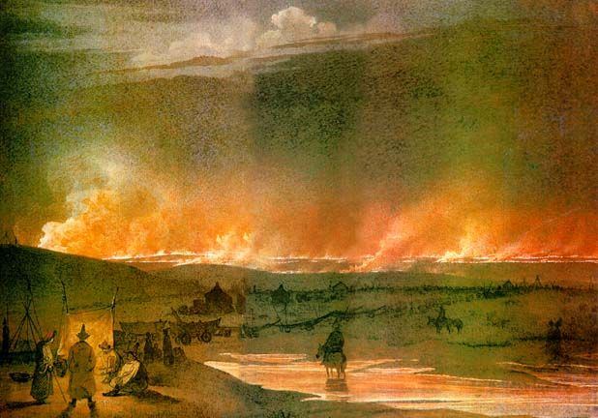
Шевченкова поезія «Ой чого ти почорніло, зеленеє поле?» виявляє спорідненість з фольклорною ліро-епічною традицією. Можна згадати рядки вояцької пісні:
Чорна рілля ізорана, гей, гей!
Чорна рілля ізорана
І кулями засіяна, гей, гей!
І кулями засіяна.
Білим тілом зволочена, гей, гей!
Білим тілом зволочена
І кровію сполощена, гей, гей!
І кровію сполощена.

Slide 9
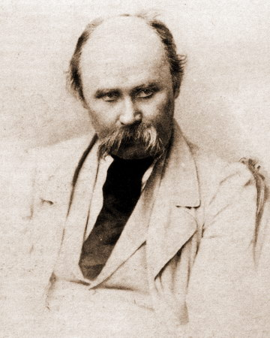
Голос-монолог поля у вірші «Ой чого ти почорніло, зеленеє поле?» звернений безпосередньо до тогочасного закріпаченого селянства:
Я знов буду зеленіти,
А ви вже ніколи
Не вернетеся на волю.
Будете орати
Мене стиха та орючи
Долю проклинати.
Дивне провидіння: хоч минуло вже більше 150 років після написання цих рядків і змінилося не одне покоління, та донині повного розкріпачення не сталося.

Slide 10
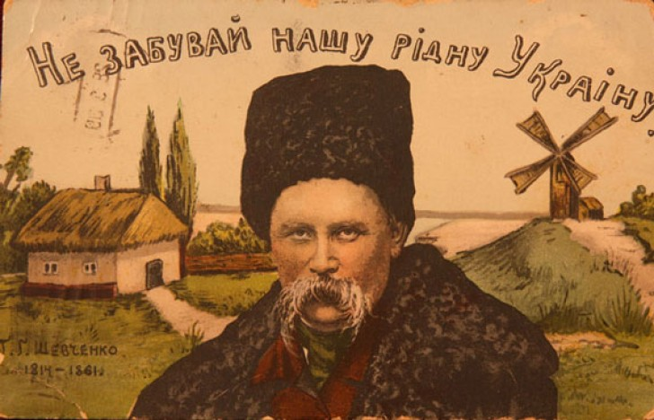
Особливо значимим і священним було для Т. Шевченка поняття волі. Великий Кобзар твердо вірив у майбутність України.
… Встане Україна.
І розвіє тьму неволі,
Світ правди засвітить,
І помоляться на волі
Невольничі діти!

Slide 11
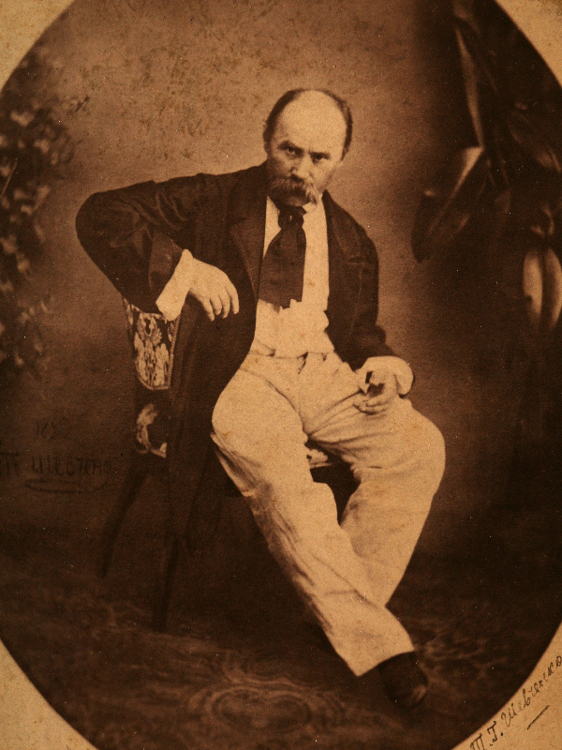
Героїка минулого, події Берестецької битви 1651 року стали живильним матеріалом, який ліг в основу Шевченкового твору «Ой чого ти почорніло…». Голос-монолог поля пристрасно зазвучав до сучасників, до наступних поколінь, нагадуючи про боротьбу славних предків за щастя і волю.

